Slide 1
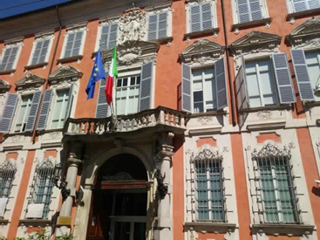
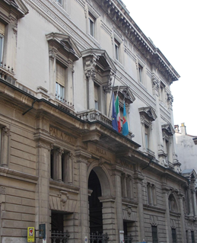
MONETA, PREZZI PIANIFICAZIONE per non perdersi in tempi incerti
Dai valore al tuo futuro
La gestione familiare
Piacenza, 9 ottobre 2023

Slide 2
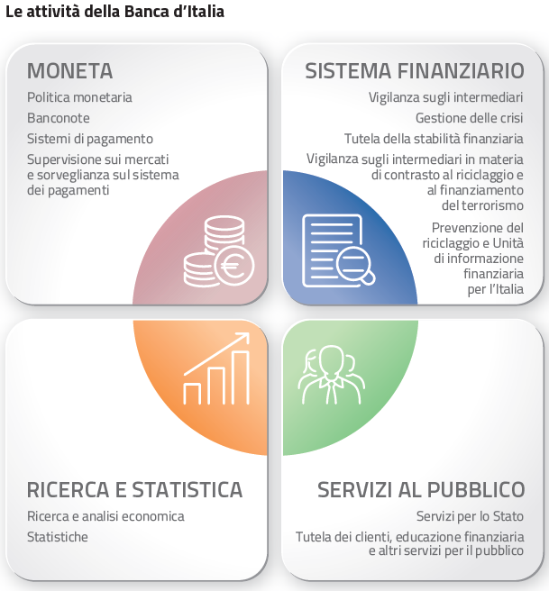
LE ATTIVITÀ DELLA BANCA D’TALIA

Slide 3
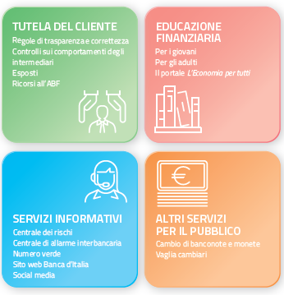
TUTELA DEI CLIENTI E SERVIZI AL PUBBLICO – DETTAGLIO –
3

Slide 4
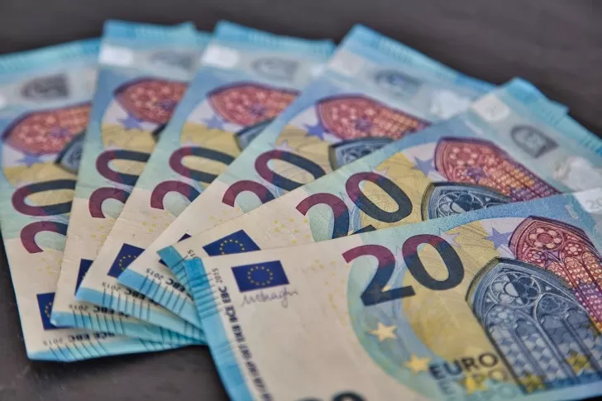
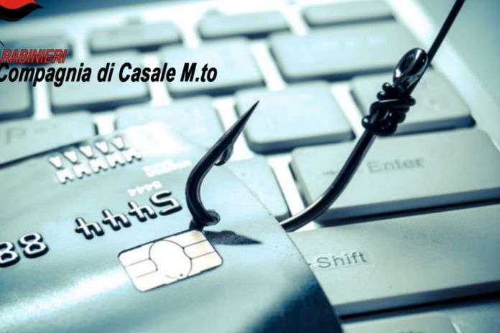
AGENDA
La Banca d’Italia
La moneta
Consumi Risparmi Investimenti
Truffe digitali

Slide 5
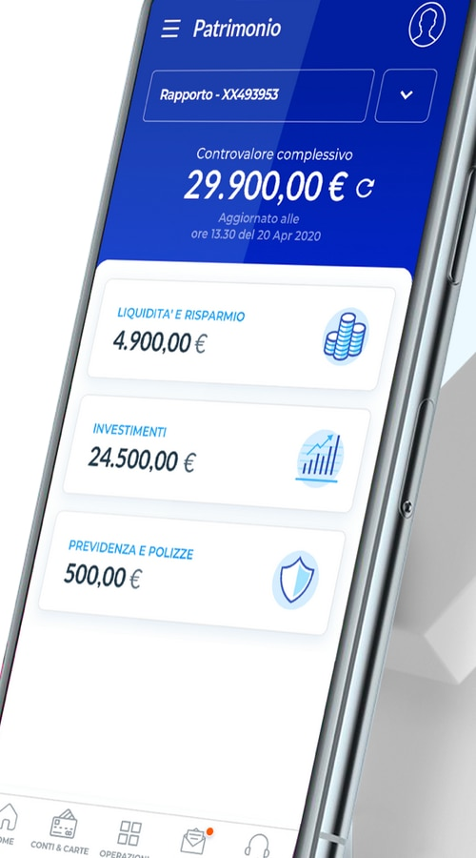
I SOLDI…
Questione interessante…
…delicata…
… pericolosa!
5

Slide 6
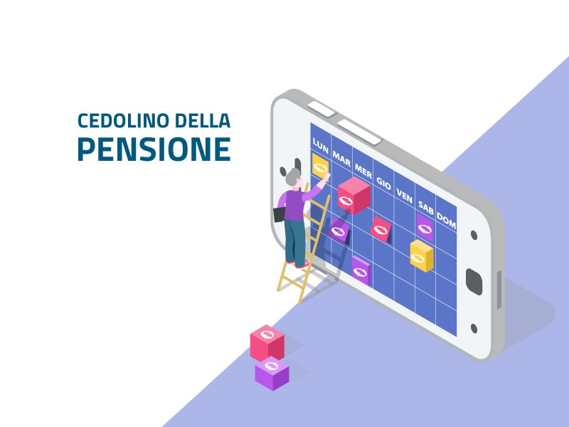
DA DOVE VENGONO?
Le nostre fonti di finanziamento
6

Slide 7
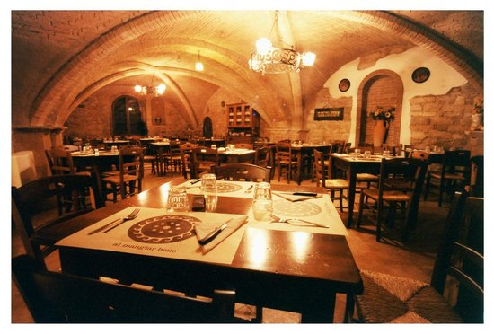
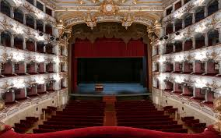
DOVE VANNO?
Consumi, investimenti, risparmi
7

Slide 8
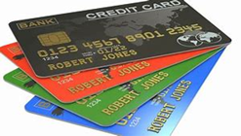
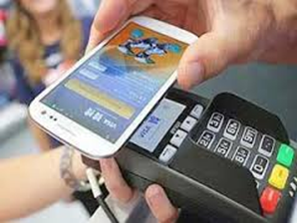
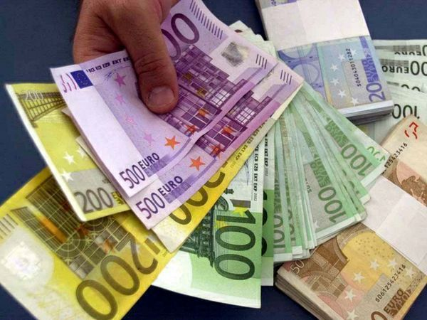
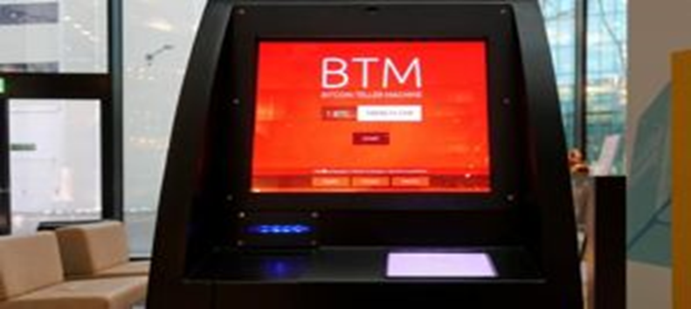
COME?
Mezzi di pagamento
8

Slide 9
LA MONETA È …
9

Slide 10
ALTERNATIVE
CARTA DI CREDITO
CARTA DI DEBITO
CARTE PREPAGATE
E-PAYMENTS
MOBILE-PAYMENTS

Slide 11
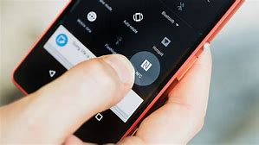
USO
acquisti al dettaglio presso esercizi commerciali
pagamenti verso Pubblica Amministrazione
“colletta” tra amici (regali, pizza, ecc.)
“paghetta” ai figli
pagamento servizi artigiani (idraulico, …)
biglietti trasporto pubblico locale
intrattenimento (cinema, teatro, eventi, ecc.)
parcheggio auto

Slide 12
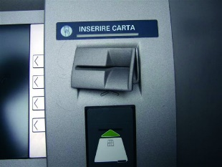
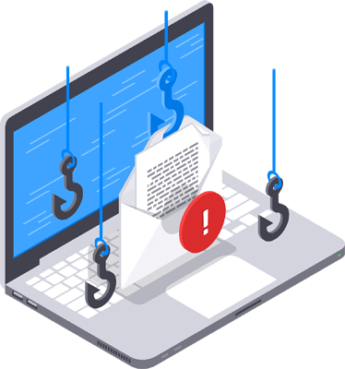
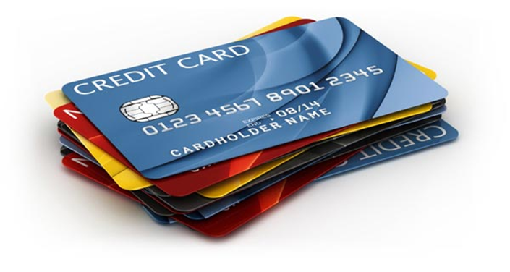
ATTENZIONE ALLE FRODI
custodiamo con cura il PIN delle carte
controlliamo le spese (SMS)
servirsi di siti ad alto standard di sicurezza
prudente gestione delle credenziali di accesso

Slide 13
ATTENZIONE!

Slide 14
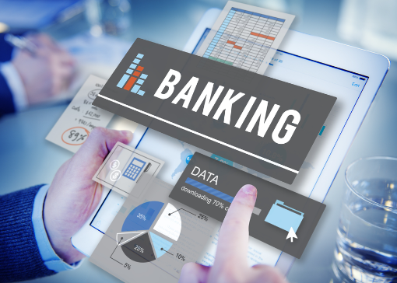
IL CONTO CORRENTE
Semplifica la gestione del denaro
il cliente deposita in banca il denaro, la banca lo custodisce e offre una serie di servizi: l’accredito dello stipendio, i bonifici, la domiciliazione delle bollette, le carte di debito e di credito.
Consente di usare i soldi in modo responsabile
posso controllare le spese e gestire il mio bilancio domestico (entrate e uscite)
posso pianificare le mie scelte finanziarie.

Slide 15
Come sceglierlo?
È bene individuare il conto corrente più utile ed economico rispetto alle nostre esigenze. Prima di sceglierlo, interroghiamoci su questioni che nel tempo potrebbero creare tensioni nel rapporto con la banca.
Le mie esigenze…
On line o tradizionale?
Quante operazioni?
Quali servizi?
Ho bisogno di un fido?
Carta di debito o di credito?

Slide 16
PREZZI E INFLAZIONE
Prezzi, inflazione, potere d’acquisto
Reddito e pianificazione

Slide 17
COME NASCE UN PREZZO?
Notes:
Tipo 1: moneta virtuale chiusa, non convertibile in moneta legale spendibile solo all’interno di una community;
Tipo 2: non convertibile in moneta legale, spendibile per beni e servizi solo on-line o per beni e servizi reali;
Tipo 3: schema con flussi bidirezionali, in cui la moneta è acquistata e riconvertita in moneta legale senza alcun vincolo (es. bitcoin)
Fonte: BCE, “Virtual currency schemes - a further analysis”, febbraio 2015

Slide 18
INFLAZIONE E DEFLAZIONE
INFLAZIONE
AUMENTO CONTINUO E GENERALIZZATO DEI PREZZI MONETARI
‐ la quantità di moneta è in eccesso rispetto alla quantità di beni e servizi
‐ redistribuzione arbitraria di reddito da creditori a debitori
DEFLAZIONE
RIDUZIONE CONTINUA E GENERALIZZATA DEI PREZZI MONETARI
‐ la quantità di moneta è scarsa rispetto alla quantità di beni e servizi
‐ redistribuzione arbitraria di reddito da debitori a creditori
Notes:
Tipo 1: moneta virtuale chiusa, non convertibile in moneta legale spendibile solo all’interno di una community;
Tipo 2: non convertibile in moneta legale, spendibile per beni e servizi solo on-line o per beni e servizi reali;
Tipo 3: schema con flussi bidirezionali, in cui la moneta è acquistata e riconvertita in moneta legale senza alcun vincolo (es. bitcoin)
Fonte: BCE, “Virtual currency schemes - a further analysis”, febbraio 2015

Slide 19
ASPETTATIVE SUI PREZZI
ASPETTATIVE DI INFLAZIONE
I consumatori vedono crescere i prezzi di gran parte dei beni
Acquistano già oggi i beni che domani costeranno di più.
La domanda di beni aumenta già oggi
I PREZZI AUMENTANO DA SUBITO
L’ASPETTATIVA DI INFLAZIONE SI AUTOREALIZZA
ASPETTATIVE DI DEFLAZIONE
I consumatori vedono diminuire i prezzi di gran parte dei beni
Rinviano al futuro l’acquisto dei beni.
La domanda di beni si riduce già oggi
I PREZZI CALANO DA SUBITO
L’ASPETTATIVA DI DEFLAZIONE SI AUTOREALIZZA
Notes:
Tipo 1: moneta virtuale chiusa, non convertibile in moneta legale spendibile solo all’interno di una community;
Tipo 2: non convertibile in moneta legale, spendibile per beni e servizi solo on-line o per beni e servizi reali;
Tipo 3: schema con flussi bidirezionali, in cui la moneta è acquistata e riconvertita in moneta legale senza alcun vincolo (es. bitcoin)
Fonte: BCE, “Virtual currency schemes - a further analysis”, febbraio 2015

Slide 20
CAUSE DELL’ATTUALE INFLAZIONE
Da un anno e mezzo a oggi la situazione è influenzata da:
FATTORI DI DOMANDA
Riavvio delle attività economiche e degli acquisti di beni e servizi dopo la pandemia
Eccesso di domanda di materie prime energetiche e non energetiche (ad es. transizione verso la motorizzazione elettrica)
FATTORI DI OFFERTA
Difficile ripristino delle catene di approvvigionamento dopo emergenza Covid
Carenza di navi e container (nel corso del 2021)
Carenza semiconduttori (molto usati per i motori elettrici)
Prezzo dei beni energetici (monopoli) in forte rialzo con aumento dei costi
Invasione e guerra in Ucraina
Notes:
Tipo 1: moneta virtuale chiusa, non convertibile in moneta legale spendibile solo all’interno di una community;
Tipo 2: non convertibile in moneta legale, spendibile per beni e servizi solo on-line o per beni e servizi reali;
Tipo 3: schema con flussi bidirezionali, in cui la moneta è acquistata e riconvertita in moneta legale senza alcun vincolo (es. bitcoin)
Fonte: BCE, “Virtual currency schemes - a further analysis”, febbraio 2015

Slide 21
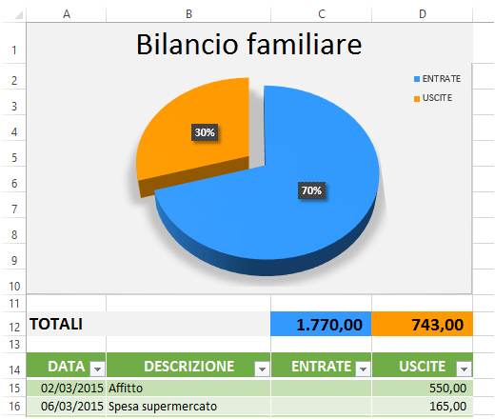
PIANIFICAZIONE
Reddito e pianificazione

Slide 22
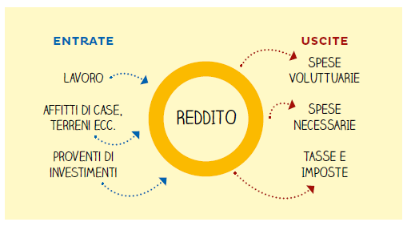
Il reddito
un flusso di denaro ottenuto in un dato periodo di tempo
Notes:
…è un flusso di denaro ottenuto in un dato periodo di tempo cioè l’insieme delle entrate che si ottengono dal proprio lavoro o facendo fruttare i beni che si possiedono.
Il reddito può essere definito a seconda dell’origine, cioè per “fonti di reddito”.

Slide 23
Il reddito
Il reddito si misura relativamente ad un intervallo di tempo.
Il patrimonio si misura relativamente ad una data.
Il reddito è contraddistinto da variabilità
Esistono varie tipologie di reddito:
Redditi da lavoro dipendente;
Redditi da lavoro autonomo;
Redditi d’impresa;
Redditi da capitale;
Redditi fondiari.

Slide 24
Il budget (o bilancio preventivo)
Il reddito può essere allocato tra consumi e risparmi.
Risparmio = Reddito – Consumi
Le scelte individuali devono essere fatte con prudenza e consapevolezza
Distingui tra spese ordinarie e spese straordinarie, tra bisogni e desideri.
Il budget (o bilancio preventivo) è un documento con cui si effettua la previsione delle entrate e delle uscite relative ad un determinato arco temporale.

Slide 25
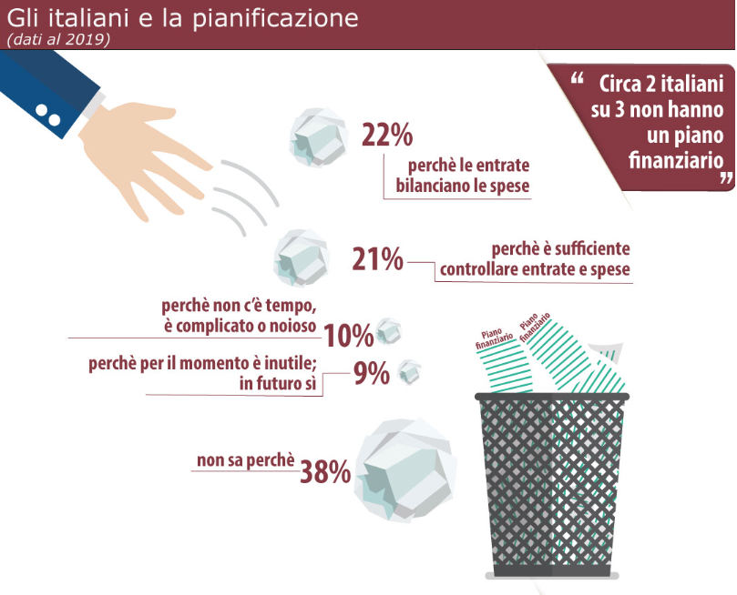
Pianificazione finanziaria

Slide 26
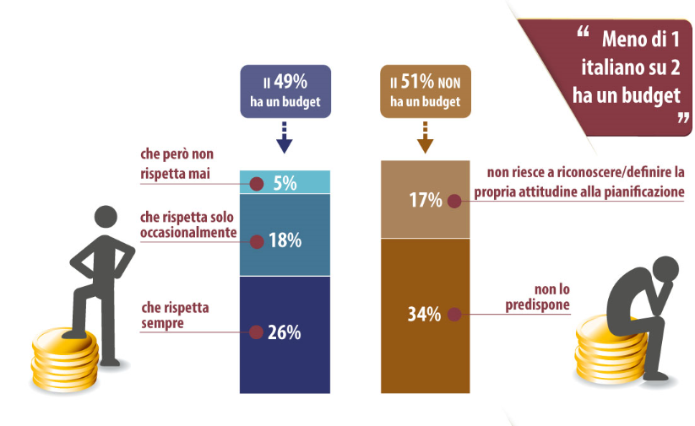
Pianificazione finanziaria

Slide 27
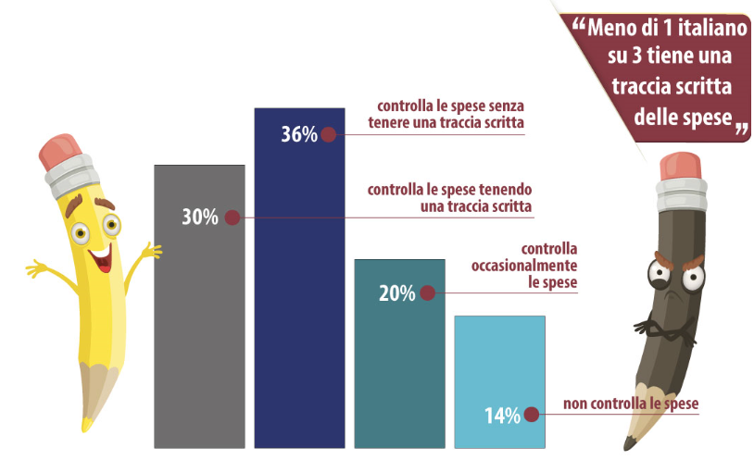
Pianificazione finanziaria

Slide 28
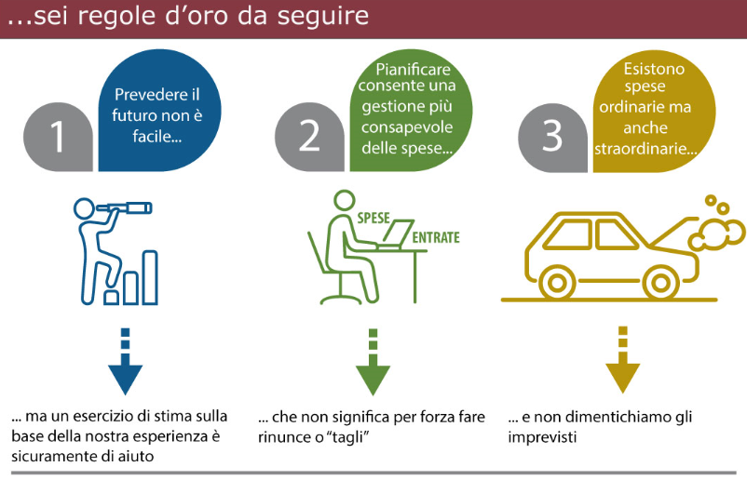
Pianificazione finanziaria

Slide 29
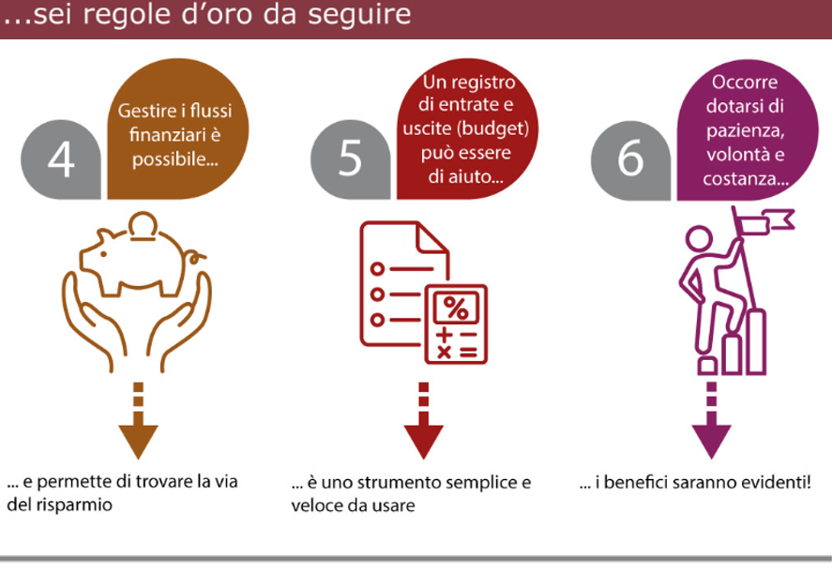
Pianificazione finanziaria

Slide 30
https://youtu.be/UrBkAhfaEUQ

Slide 31
LE TRAPPOLE COMPORTAMENTALI
In un labirinto di decisioni da prendere
il nostro cervello ama le scorciatoie.
Esse possono rivelarsi delle trappole.
Sono ben 188 gli errori tipici in cui la nostra mente cade!
https://economiapertutti.bancaditalia.it/video/video-comportamentali/video-1573238425335/

Slide 32
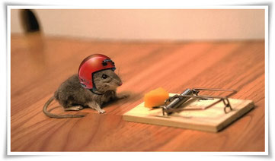
LE TRAPPOLE COMPORTAMENTALI
PREFERENZA PER IL PRESENTE: CONSUMO PRESENTE VS FUTURO
CONTABILITA’ MENTALE: GLI EURO (NON) SONO TUTTI UGUALI
EFFETTO DOTAZIONE: SOVRASTIMIAMO CIO’ CHE POSSEDIAMO
EFFETTO INQUADRAMENTO: GUADAGNO IL 75% O PERDO IL 25%?
OVERCONFIDENCE: TROPPA AUTOSTIMA
RAPPRESENTATIVITA’: E’ SEMPRE STATO COSI’…
DIVERSIFICAZIONE INGENUA: COMPRO TITOLI AZIONARI DIVERSI
https://economiapertutti.bancaditalia.it/quiz/anche-tu-sei-caduto-in-trappola/

Slide 33
Il portale dell’educazione finanziaria
https://economiapertutti.bancaditalia.it/crucipuzzle/pianificazione-e-risparmio/

Slide 34
https://economiapertutti.bancaditalia.it/
Le donne contano.
Un progetto di educazione finanziaria
pensato per le donne

Slide 35
Grazie
fausto.capurri@bancaditalia.it

